Slide 1
Perusopetuksen henkilöstö 2018
Jokivarren koulu

Slide 2
Vastaajastatistiikat
Nimi
Arvioijat
Vastaamassa
Vastannut
Orimattila-Jokivarsi-po.henkilöstö
42
42
34
Yhteensä
42
42
34
KKA 13 (osuus kasvanut viidenneksestä kolmannekseen)
OPETTAJAT 27 (osuus vähentynyt)

Slide 3
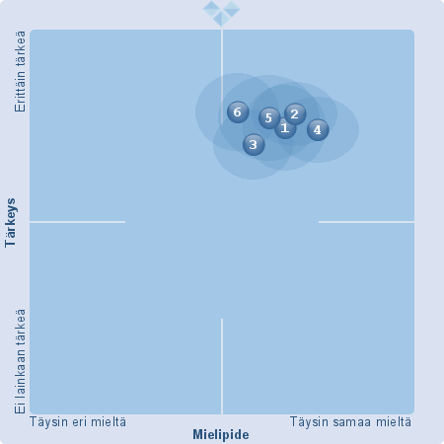
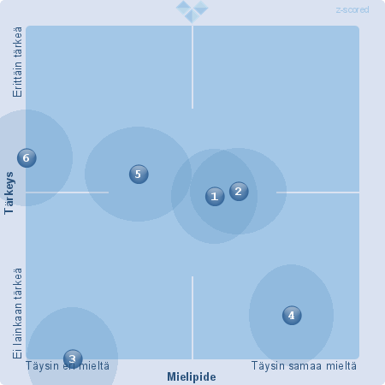
1. Johtaminen
X = ”Tasopisteet”
1. Kouluni toimintakulttuuria kehitetään henkilöstön yhteistyönä.
(X: 8,00 Y: 8,46) Huomattavaa laskua 94%->71%
2. Koulussani kannustetaan oman työn kehittämiseen.
(X: 8,15 Y: 8,68)(z-scored X: 7,84 z-scored Y: 7,01)
3. Koulussani johtamisen painopiste on pedagogisessa johtamisessa.
(X: 7,49 Y: 8,20)
4. Koulussani toteutetaan jaettua johtajuutta.
(X: 8,50 Y: 8,44)
5. Koulussani sisäinen viestintä toimii hyvin.
(X: 7,75 Y: 8,61)
73% mielestä kuitenkin hyvin, 5%-yksikön lasku
6. Koulussani noudatetaan yhteisesti sovittuja pelisääntöjä.
(X: 7,25 Y: 8,70)
Huomattavaa heikennystä
Y = Tärkeys

Slide 4
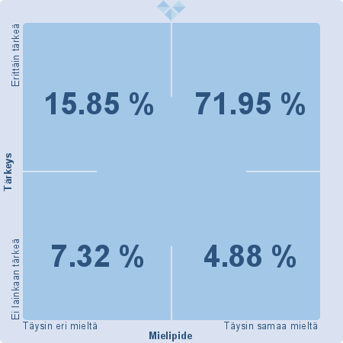
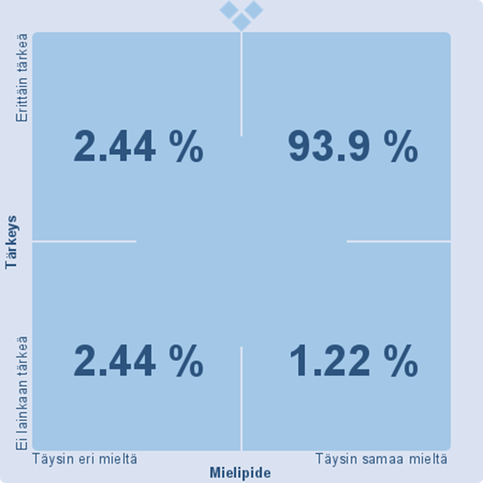
1. Johtaminen
1. Kouluni toimintakulttuuria kehitetään henkilöstön yhteistyönä. (41) (EOS: 0)
2016

Slide 5
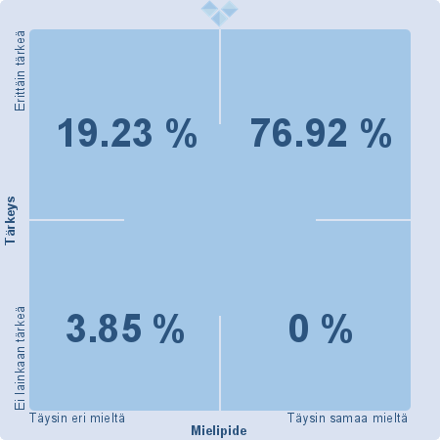
1. Johtaminen
2. Koulussani kannustetaan oman työn kehittämiseen. (40) (EOS: 1)

Slide 6
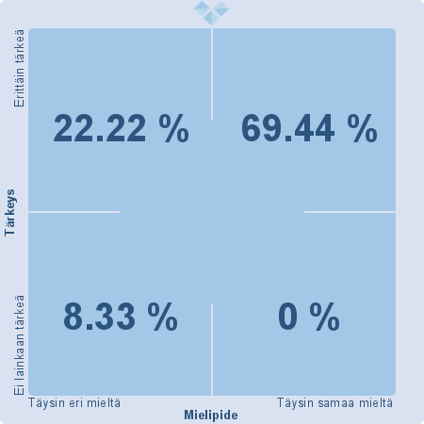
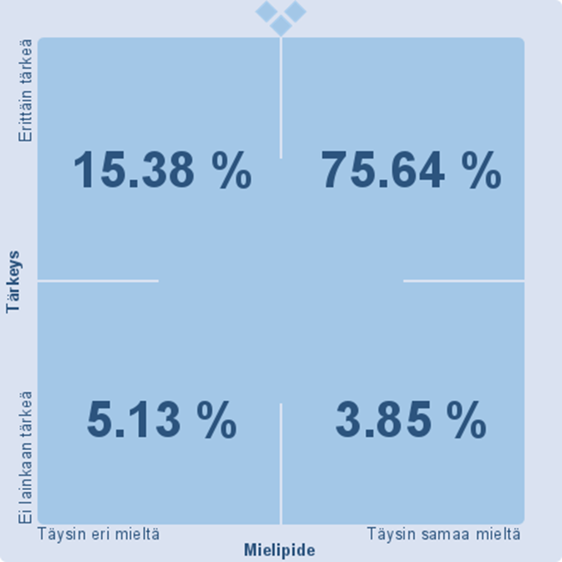
1. Johtaminen
3. Koulussani johtamisen painopiste on pedagogisessa johtamisessa. (38) (EOS: 2)
2016

Slide 7
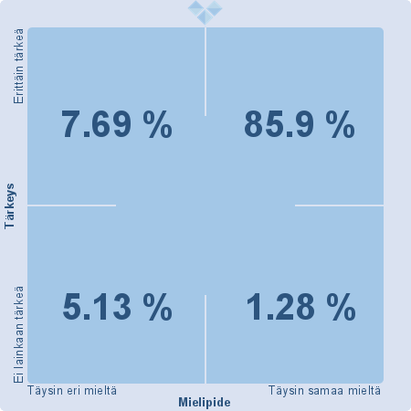
1. Johtaminen
4. Koulussani toteutetaan jaettua johtajuutta.
Avoimuutta ja keskustelua edistetään kuitenkin vain tyydyttävästi. Neljä kymmenestä tyytymättömiä.
→ Toimenpiteet?

Slide 8
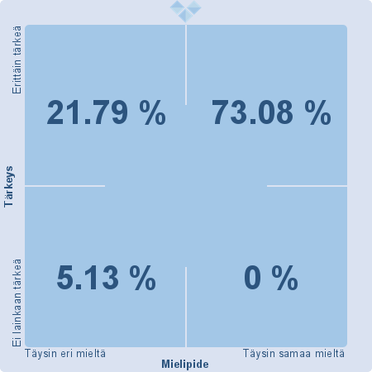
1. Johtaminen
5. Koulussani sisäinen viestintä toimii hyvin. (39) (EOS: 0)
5 %-yks.

Slide 9
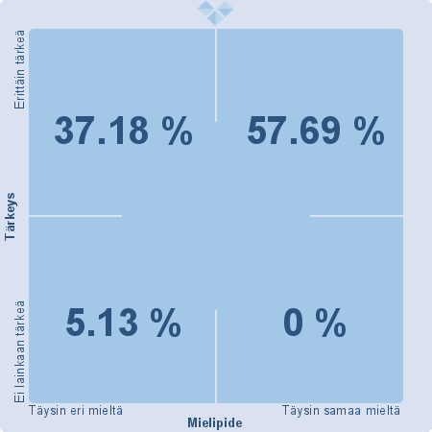
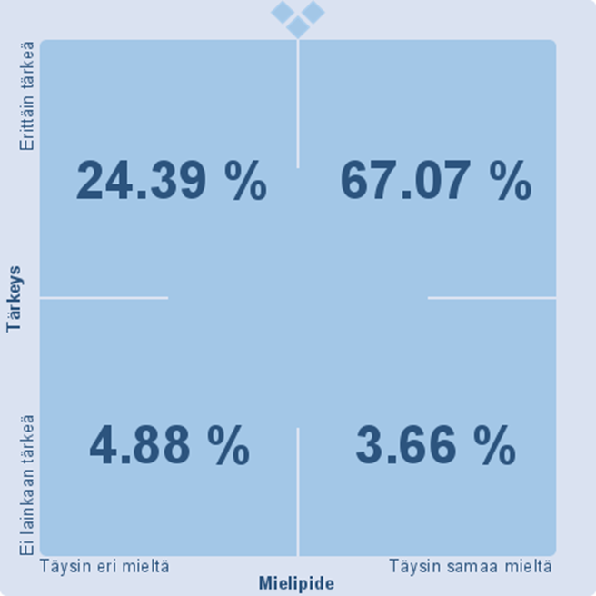
1. Johtaminen
6. Koulussani noudatetaan yhteisesti sovittuja pelisääntöjä.
Tyytymättömiä 42 %
Mitä ei noudateta?
Ketkä eivät noudata?
58 %
2016
71 %

Slide 10
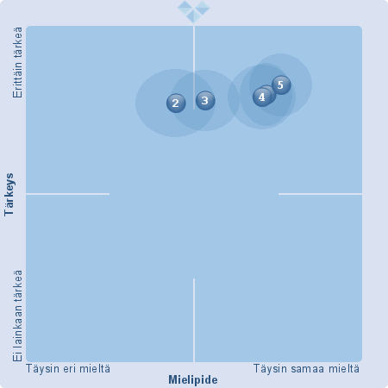
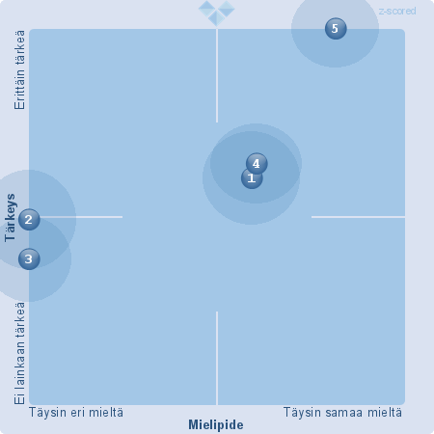
2. Henkilöstö
1. Koulussani on riittävästi kasvatus- ja opetushenkilöstöä.
(X: 8,30 Y: 8,78) Parantunut
2. Koulussani huolehditaan aktiivisesti henkilöstön työhyvinvoinnista.
(X: 6,68 Y: 8,62)
3. Koulussani edistetään avoimuutta ja keskustelua.
(X: 7,21 Y: 8,66)
4. Koulussani tuetaan henkilöstön osaamisen kehittymistä.
(X: 8,23 Y: 8,72)
5. Koulussani autetaan ja tuetaan uusia työntekijöitä ja sijaisia.
(X: 8,56 Y: 8,95)

Slide 11
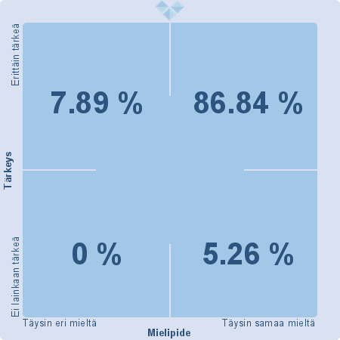
2. Henkilöstö
1. Koulussani on riittävästi kasvatus- ja opetushenkilöstöä. (38) (EOS: 0)

Slide 12
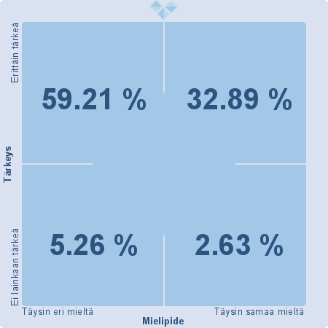
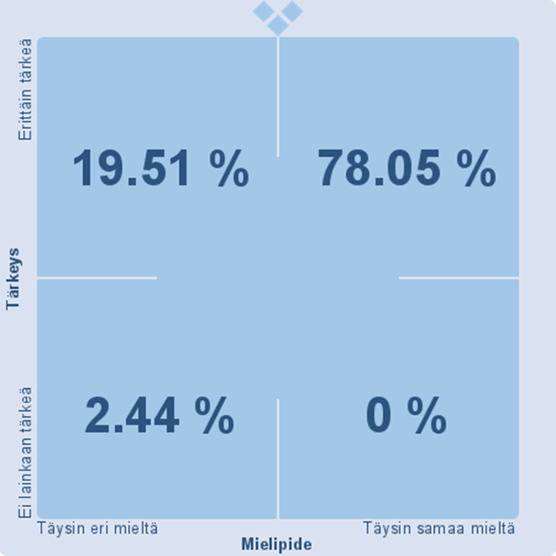
2. Henkilöstö
2. Koulussani huolehditaan aktiivisesti henkilöstön työhyvinvoinnista.
Heikentynyt huomattavasti!
Tyytymättömien osuus kolminkertaistunut 22 % → 64 %.
Vastaavasti tyytyväisten osuus laskenut 78 % → 36 %.
Mitä odotetaan
koulun tasolla
kaupungin tasolla?
2016

Slide 13
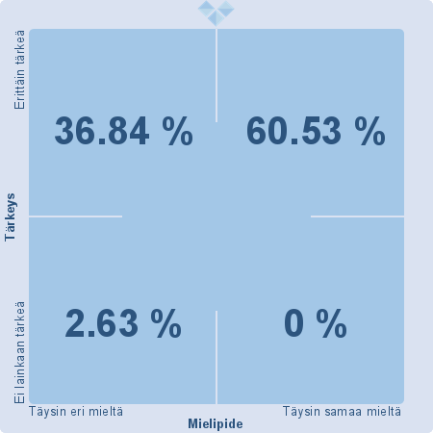
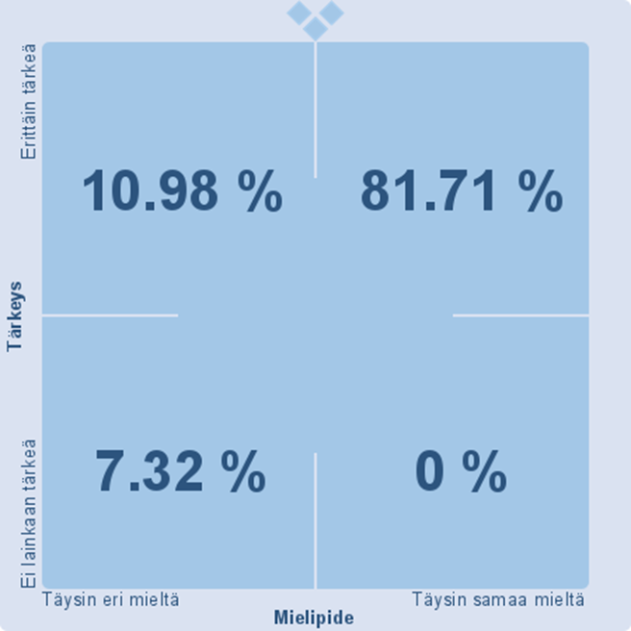
2. Henkilöstö
3. Koulussani edistetään avoimuutta ja keskustelua.
Iso lasku aiempaan!
Sama huomio CAF-arvioinnissa.
Vrt. jaettu johtajuus
→ Toimenpiteet?

Slide 14
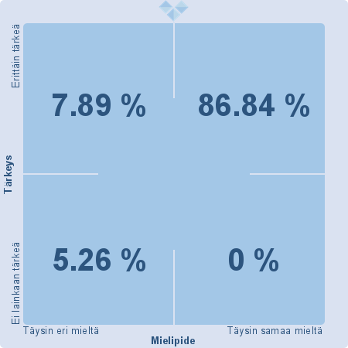
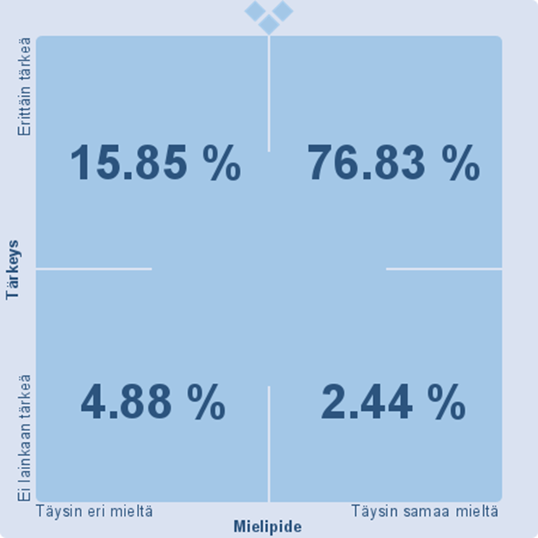
2. Henkilöstö
4. Koulussani tuetaan henkilöstön osaamisen kehittymistä. (38) (EOS: 0)
Entistäkin paremmin
2016

Slide 15
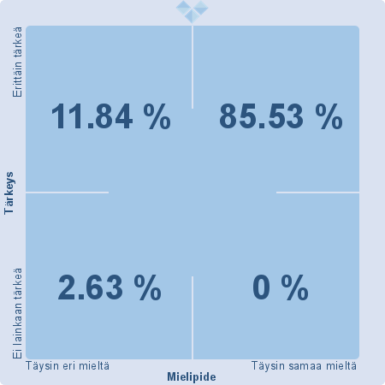
2. Henkilöstö
5. Koulussani autetaan ja tuetaan uusia työntekijöitä ja sijaisia. (38) (EOS: 0)
Edelleen yhtä hyvin kuin ennenkin. Hyvä niin, kun on ollut kehittämiskohteena CAF-arvioinnin ja uusien työntekijöiden JORY-kahvien palautteen perusteella.

Slide 16
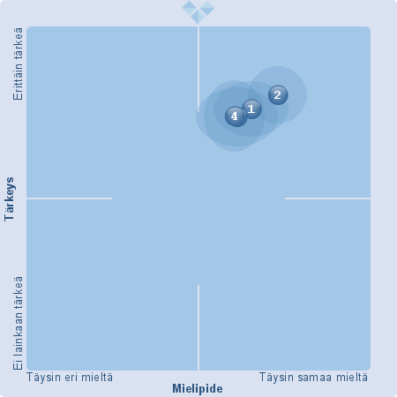
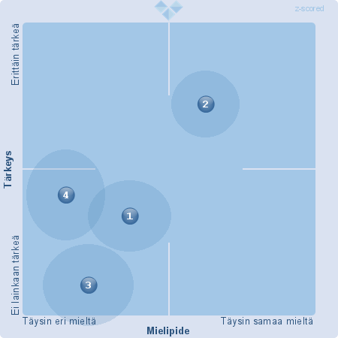
3. Taloudelliset resurssit
Käytännössä samalla tasolla kuin kaksi vuotta sitten.
1. Kouluni hankinnat tehdään pedagogisin perustein. (X: 7,93 Y: 8,56)
2. Kouluni taloutta johdetaan suunnitelmallisesti. (X: 8,39 Y: 8,80)
3. Kouluni talouden johtaminen on avointa.
(X: 7,69 Y: 8,42)
4. Kestävän kehityksen periaatteet toteutuvat koulussani. (X: 7,64 Y: 8,44)

Slide 17
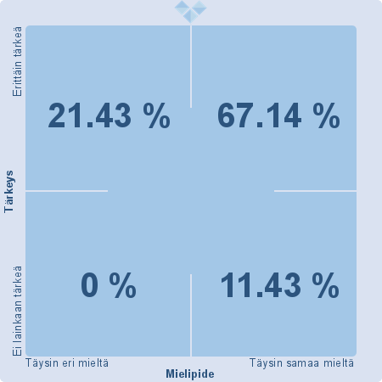
3. Taloudelliset resurssit
1. Kouluni hankinnat tehdään pedagogisin perustein.

Slide 18
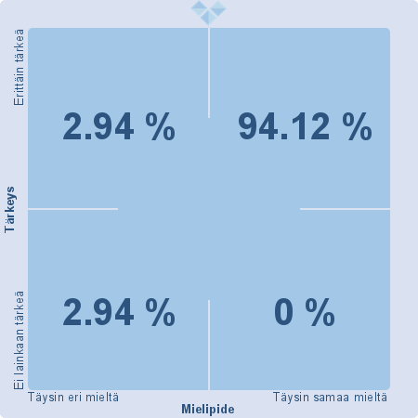
3. Taloudelliset resurssit
2. Kouluni taloutta johdetaan suunnitelmallisesti.

Slide 19
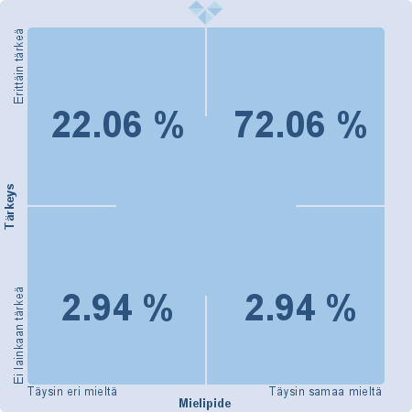
3. Taloudelliset resurssit
3. Kouluni talouden johtaminen on avointa.

Slide 20
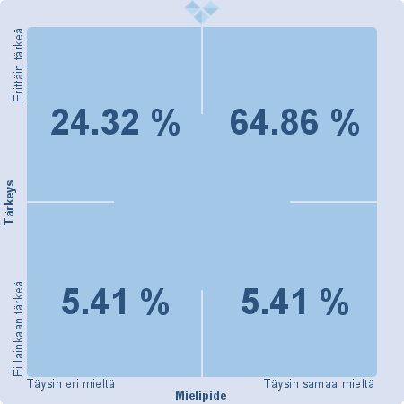
3. Taloudelliset resurssit
4. Kestävän kehityksen periaatteet toteutuvat koulussani.

Slide 21
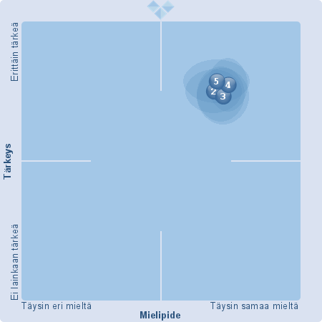
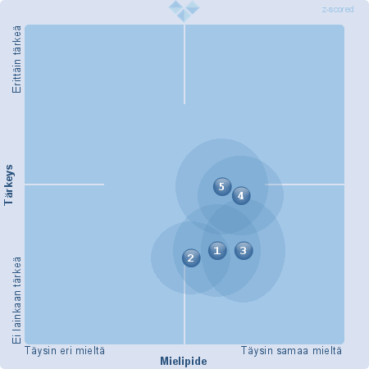
4. Arviointi
Samaa tasoa kuin 2 vuotta sitten
1. Kouluni toiminnan vahvuuksia ja kehittämisen kohteita on arvioitu järjestelmällisesti.
(X: 8,30 Y: 8,43)
2. Kouluani on kehitetty arviointien tulosten perusteella. (X: 8,14 Y: 8,49)
3. Tiedän, mitkä ovat kouluni tämän lukuvuoden kehittämiskohteet. (X: 8,34 Y: 8,38)
4. Käytän oppimisen arvioinnissa monipuolisia menetelmiä. (X: 8,46 Y: 8,63)
5. Kerron oppilaille ja huoltajille oppimisen arvioinnin perusteista. (X: 8,21 Y: 8,70)

Slide 22
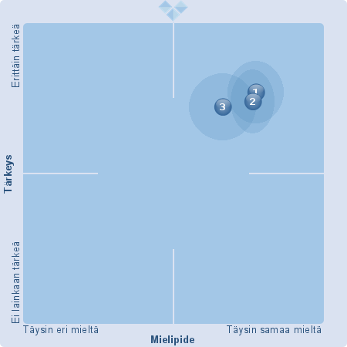
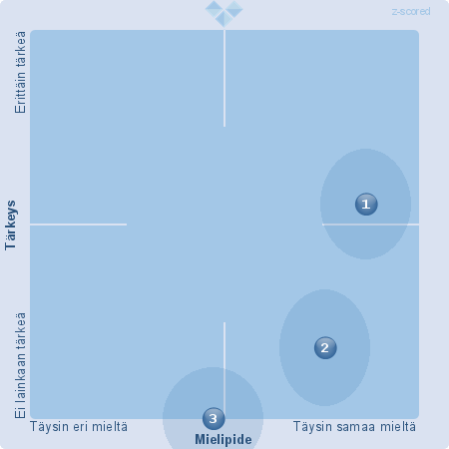
5. Opetussuunnitelman toteuttaminen
Hyvää tasoa edelleen, ennen kiitettävää. Lisääntynyt tietoisuus?
1. OPS2016 ohjaa työtäni.
(X: 8,65 Y: 8,62)
2. OPS2016 on perustana kouluni kehittämiselle.
(X: 8,60 Y: 8,42)
3. Olen saanut tukea OPS2106 käyttöönottoon.
(X: 7,99 Y: 8,32)

Slide 23
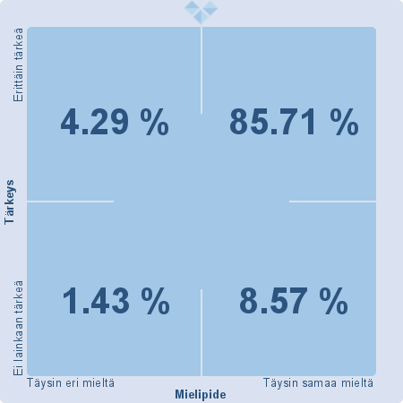
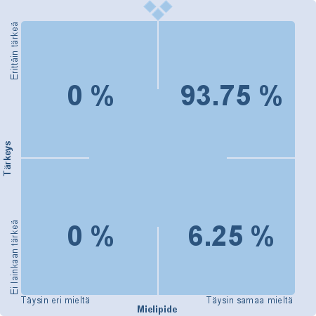
5. Opetussuunnitelman toteuttaminen
1. OPS2016 ohjaa työtäni.
Tieto lisää tuskaa? Vai ohjaako vanha OPS osaa?
Loistava tulos silti!
2016

Slide 24
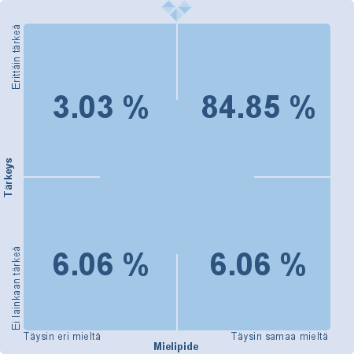
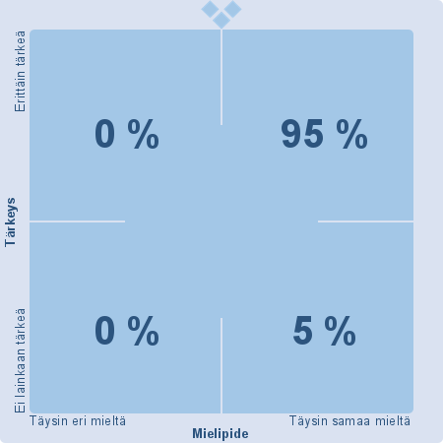
5. Opetussuunnitelman toteuttaminen
2. OPS2016 on perustana kouluni kehittämiselle.
2016

Slide 25
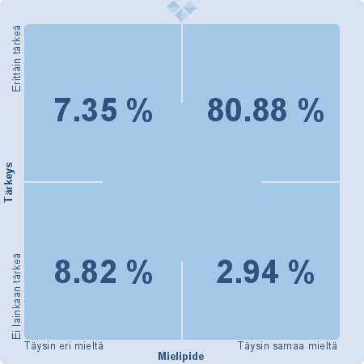
5. Opetussuunnitelman toteuttaminen
3. Olen saanut tukea OPS2106 käyttöönottoon.

Slide 26
5. Opetussuunnitelman toteuttaminen
Tarvitsen vielä lisätukea/koulutusta seuraaviin asioihin opetussuunnitelman toteuttamisessa.
Ilmiöpohjaisen oppimisen suunnittelu
Laaja-alaisemmat oppimiskokonaisuudet
Monipuolisemmat arviointitavat ja kirjaaminen
Digitaidot, taulukkolaskenta, ohjelmointi
Robotiikka
Päättöarvointi
Draama

Slide 27
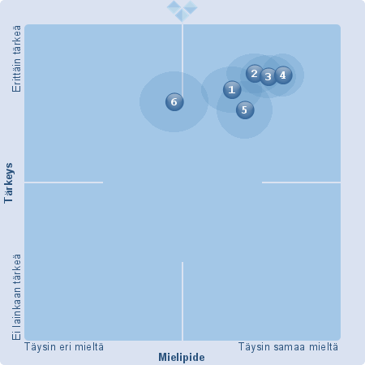
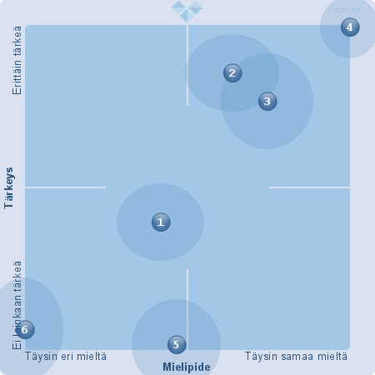
6. Opetus ja opetusjärjestelyt
1. Kouluni resurssit antavat mahdollisuuden monipuoliseen opetukseen. (X: 7,95 Y: 8,75)
2. Opetusryhmieni oppilaat saavat riittävästi opettajan ohjausta. (X: 8,38 Y: 9,06)
3. Luokassani voi työskennellä rauhassa. (X: 8,63 Y: 9,00)
4. Toteutan opetustani yhteistyössä muiden opettajien kanssa. (X: 8,91 Y: 9,03) Sekä tärkeys että taso noussut.
5. Käytän opetuksessani tieto- ja viestintätekniikan tarjoamia mahdollisuuksia monipuolisesti. (X: 8,20 Y: 8,37)
6. Kouluni oppilaat liikkuvat vähintään tunnin koulupäivän aikana. (X: 6,86 Y: 8,53)

Slide 28
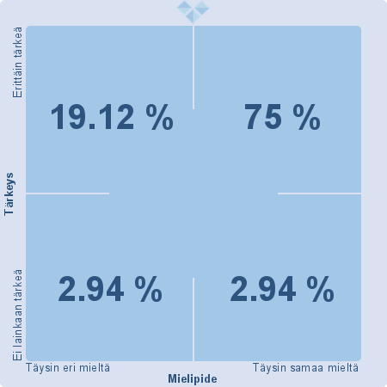
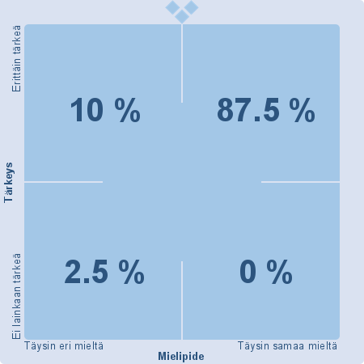
6. Opetus ja opetusjärjestelyt
1. Kouluni resurssit antavat mahdollisuuden monipuoliseen opetukseen.
Laskua
2016

Slide 29
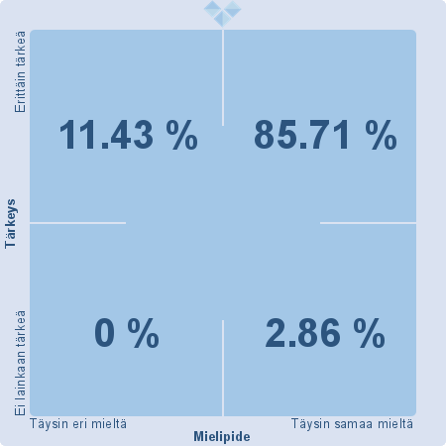
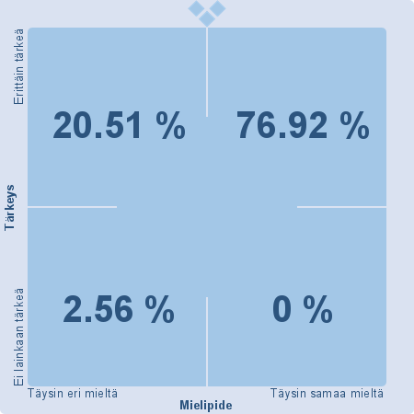
6. Opetus ja opetusjärjestelyt
2. Opetusryhmieni oppilaat saavat riittävästi opettajan ohjausta.
Parannusta!
2016

Slide 30
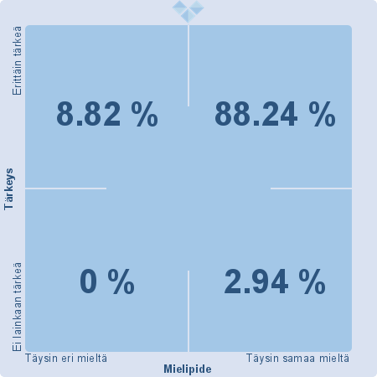
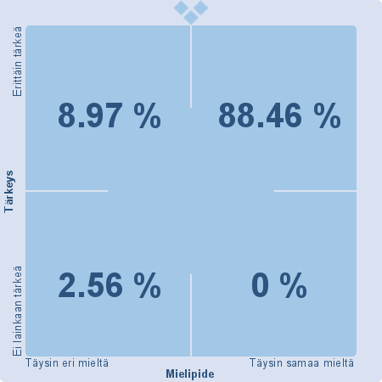
6. Opetus ja opetusjärjestelyt
3. Luokassani voi työskennellä rauhassa.
2016

Slide 31
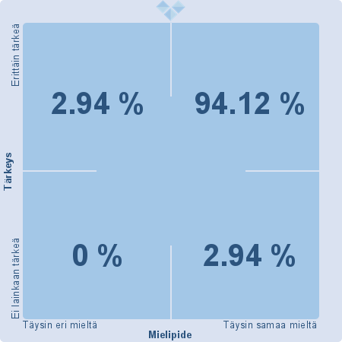
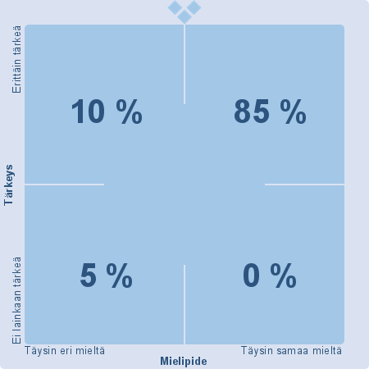
6. Opetus ja opetusjärjestelyt
4. Toteutan opetustani yhteistyössä muiden opettajien kanssa.
Hienoa!
2016

Slide 32
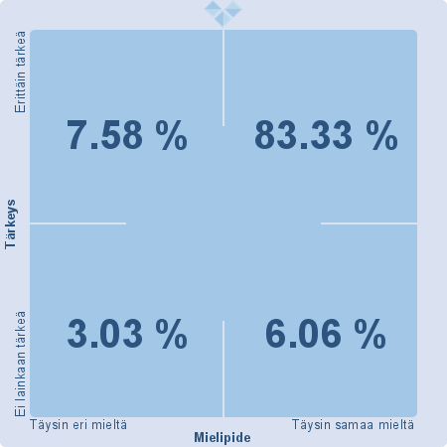
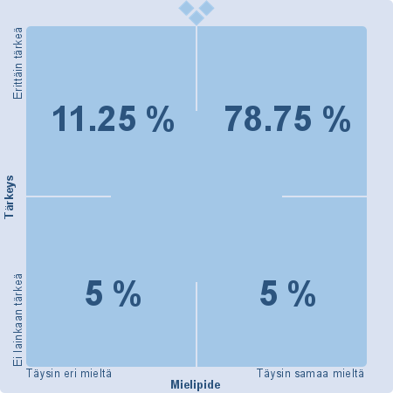
6. Opetus ja opetusjärjestelyt
5. Käytän opetuksessani tieto- ja viestintätekniikan tarjoamia mahdollisuuksia monipuolisesti.
2016

Slide 33
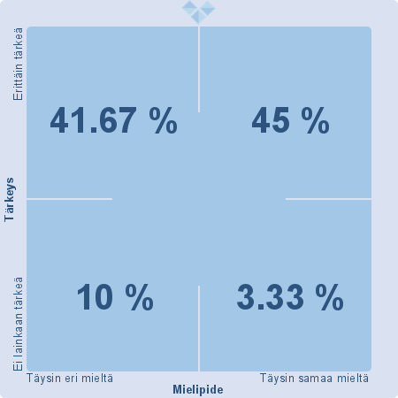
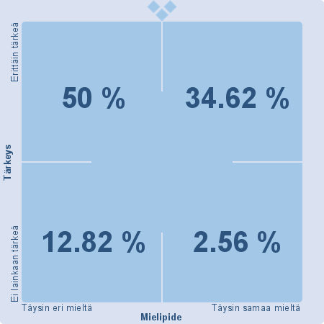
6. Opetus ja opetusjärjestelyt
6. Kouluni oppilaat liikkuvat vähintään tunnin koulupäivän aikana.
Kehitystä
2016

Slide 34


7. Oppimisen, kasvun ja hyvinvoinnin tuki
Edelleen asiat hienosti!
1. Koulussani oppilaat saavat tarvitsemansa tuen.
(X: 8,31 Y: 9,20)
2. Oppilaita koskevien ongelmatilanteiden hoitamiseen on olemassa selkeät toimintatavat. (X: 8,39 Y: 9,23)
3. Koulussani on käytössä yhteisesti sovitut toimintatavat eri nivelvaiheisiin. (X: 8,86 Y: 8,87)
4. Yhteisöllinen oppilashuolto toimii koulussani hyvin.
(X: 8,79 Y: 8,84)
5. Yksilökohtainen oppilashuolto toimii koulussani hyvin.
(X: 8,69 Y: 9,02)

Slide 35


7. Oppimisen, kasvun ja hyvinvoinnin tuki
1. Koulussani oppilaat saavat tarvitsemansa tuen.
2016

Slide 36


7. Oppimisen, kasvun ja hyvinvoinnin tuki
2. Oppilaita koskevien ongelmatilanteiden hoitamiseen on olemassa selkeät toimintatavat.
2016

Slide 37


7. Oppimisen, kasvun ja hyvinvoinnin tuki
3. Koulussani on käytössä yhteisesti sovitut toimintatavat eri nivelvaiheisiin.
2016

Slide 38


7. Oppimisen, kasvun ja hyvinvoinnin tuki
4. Yhteisöllinen oppilashuolto toimii koulussani hyvin.
2016: Koulussani tehdään yhteisöllistä oppilashuoltotyötä

Slide 39


7. Oppimisen, kasvun ja hyvinvoinnin tuki
5. Yksilökohtainen oppilashuolto toimii koulussani hyvin.
2016

Slide 40


8. Osallisuus ja vaikuttaminen
1. Pystyn vaikuttamaan kouluni kehittämiseen.
(X: 7,85 Y: 8,47)
2. Huomioin oppilaiden näkemykset opetuksessani.
(X: 8,45 Y: 8,69)
3. Oppilaskunnan toimintaan ja ohjaukseen on varattu riittävät resurssit.
(X: 7,86 Y: 8,53)
4. Kouluni oppilaat osallistuvat koulukiusaamisen ehkäisyyn.
(X: 7,91 Y: 8,94)

Slide 41


8. Osallisuus ja vaikuttaminen
1. Pystyn vaikuttamaan kouluni kehittämiseen.
8/10 kokee voivansa vaikuttaa.
Ei huono, mutta laskenut tulos. Miten käännetään trendi?
2016
5 % vs. 20 %

Slide 42


8. Osallisuus ja vaikuttaminen
2. Huomioin oppilaiden näkemykset opetuksessani.
2016

Slide 43


8. Osallisuus ja vaikuttaminen
3. Oppilaskunnan toimintaan ja ohjaukseen on varattu riittävät resurssit.
Resurssit vähintään samalla tasolla, ilmeisesti odotukset kasvaneet.
2016

Slide 44


8. Osallisuus ja vaikuttaminen
4. Kouluni oppilaat osallistuvat koulukiusaamisen ehkäisyyn.
Tulos 83 % oik.ylh. on niin hyvä, että ellei myös CAF-arvioinnissa olisi todettu hankalaksi, ei kannattaisi enempää pohtia.
2016 sanamuoto oli ”…oppilaita pyritään osallistamaan…”:
(2 v sitten oli vahvuus, absoluuttisesti nytkin hyvin, X=7,91)

Slide 45


9. Kodin ja koulun yhteistyö
1. Olen aktiivinen kodin ja koulun yhteistyössä. (X: 8,36 Y: 8,84)
2. Kodin ja koulun yhteistyö toimii hyvin.
(X: 8,38 Y: 8,86)
3. Kodin ja koulun yhteistyötä kehitetään yhdessä huoltajien ja oppilaiden kanssa.
(X: 7,44 Y: 8,61)

Slide 46

9. Kodin ja koulun yhteistyö
1. Olen aktiivinen kodin ja koulun yhteistyössä.
Uusi väite

Slide 47

9. Kodin ja koulun yhteistyö
2. Kodin ja koulun yhteistyö toimii hyvin.
2016 ”…on toimivaa.”

Slide 48


9. Kodin ja koulun yhteistyö
3. Kodin ja koulun yhteistyötä kehitetään yhdessä huoltajien ja oppilaiden kanssa.
Iso lasku. 2016 olimme juuri keränneet oppilailta ideoita ja opettajilta kokemuksia hyvistä käytänteistä.

Slide 49


10. Fyysinen oppimisympäristö
Melko ennallaan tämä kokonaisuus. Viihtyvyys-väite jätetty pois.
1. Kouluni tilat mahdollistavat monipuoliset työskentelytavat opetuksessa. (X: 7,13 Y: 8,72)
2. Kouluni tilat edistävät oppilaskeskeistä työskentelyä.
(X: 7,20 Y: 8,47)
3. Koulussani on ajanmukaiset tieto- ja viestintätekniikan välineet.
(X: 8,36 Y: 8,71)
4. Hyödynnän koulun pihaa ja lähiympäristöä opetuksessa.
(X: 7,64 Y: 8,14)

Slide 50


10. Fyysinen oppimisympäristö
1. Kouluni tilat mahdollistavat monipuoliset työskentelytavat opetuksessa.
2016

Slide 51


10. Fyysinen oppimisympäristö
2. Kouluni tilat edistävät oppilaskeskeistä työskentelyä.
2016

Slide 52


10. Fyysinen oppimisympäristö
3. Koulussani on ajanmukaiset tieto- ja viestintätekniikan välineet.
2016

Slide 53


10. Fyysinen oppimisympäristö
4. Hyödynnän koulun pihaa ja lähiympäristöä opetuksessa.
Vähentynyt
2016

Slide 54


11. Oppimisympäristön turvallisuus
1. Olen perehtynyt kouluni turvallisuussuunnitelmaan.
(X: 9,18 Y: 8,99)
2. Koulutilojen terveellisyydestä pidetään huolta.
(X: 7,48 Y: 8,86)
3. Kouluni turvallisuudessa havaitut puutteet korjataan nopeasti.
(X: 8,19 Y: 8,82)
4. Turvallisuuteen liittyviä harjoituksia järjestetään säännöllisesti.
(X: 9,19 Y: 9,08)
5. Lähiympäristön liikennejärjestelyt ovat turvalliset.
(X: 7,97 Y: 8,99)
6. Koulussani on toimiva kiusaamisen vastainen suunnitelma.
(X: 8,69 Y: 9,05)

Slide 55


11. Oppimisympäristön turvallisuus
1. Olen perehtynyt kouluni turvallisuussuunnitelmaan.
2016

Slide 56



11. Oppimisympäristön turvallisuus
2. Koulutilojen terveellisyydestä pidetään huolta.
Huomattava hajonta kertonee eri tilojen erilaisesta tilanteesta sisäilmakorjausten osalta.
2016

Slide 57


11. Oppimisympäristön turvallisuus
3. Kouluni turvallisuudessa havaitut puutteet korjataan nopeasti.
Entistä tyytyväisempää väkeä. Turvallisuusosiossa, joka kokonaisuudessaan erinomaisella tasolla, nousee kehittämiskohteeksi liian helposti.
2016

Slide 58

11. Oppimisympäristön turvallisuus
4. Turvallisuuteen liittyviä harjoituksia järjestetään säännöllisesti.
2016

Slide 59


11. Oppimisympäristön turvallisuus
5. Lähiympäristön liikennejärjestelyt ovat turvalliset.
Kohentunut. Turvallisuusosiossa, joka kokonaisuudessaan erinomaisella tasolla, nousee kehittämiskohteeksi liian helposti.
2016

Slide 60


11. Oppimisympäristön turvallisuus
6. Koulussani on toimiva kiusaamisen vastainen suunnitelma.
2016

Slide 61


12. Yleisarvosana toiminnasta
1. Minkä yleisarvosanan annat koulusi toiminnasta?
Yleisarvosanan keskiarvo hiukan heikompi, mutta hajonta pienempi, joten zeffaten tulos täsmälleen sama.
(X: 8,34) (z-scored X: 7,00) (Keskihajonta X: 0.69)
2016
(X: 8,50) (z-scored X: 7,00) (Keskihajonta X: 0.78)

Slide 62
Hyvin vähän vapaapalautetta.
Tässä kaikki uudelleen muotoiltuna.
Johdon tulisi ymmärtää, että kaikille yhteinen koulu ei ole kaikille samanlainen koulu. Jokaisen oppilaan yksilölliset edellytykset tulisi ottaa nykyistä paremmin huomioon.
VESO-koulutusten valmistelussa tulisi kuulla enemmän henkilökuntaa ja niihin pitäisi olla enemmän resursseja.
Kyselyn kysymykset painottuvat liiaksi vain opettajan työhön, vääristää tulosta avustajien osalta.
Integraatioita E-luokilta yleisopetukseen tehdään pelkällä ilmoituksella. Opetusryhmien koot kasvavat ilman lisäkorvausta luokanopettajalle. E-luokan pieneneminen ei vähennä erityisluokanopettajan palkkaa.

Slide 63
Ja kehittämään siis…

